Slide 1
Transgenske živali
V živinoreji so dosegli velike uspehe s križanjem živali in selekcijo. Postopek je dolgotrajen in pogosto prihaja pri križanju ob oplemenitenju enih lastnosti do poslabšanja drugih. S tehnikami rDNA lahko v genome vključimo želene zapise in z jedrnim kloniranjem ustvarjamo živali z identičnimi genomi.
Kloniranje gena v živalih (splošno):
Klonirani gen injiciramo v jedro oplojene jajčne celice.
Jajčne celice implantiramo v pripravljeno samico.
Nekateri potomci bodo v vseh svojih celicah nosili injicirani gen.
Potomce z želenimi geni v spolnih celicah množimo dalje.
Pri živini izboljšujemo proizvodnjo mleka, značilnosti volne, hitrost pridobivanja teže, nesnost. Z vnosom genov, ki stimulirajo rast, bo žival zrasla hitreje in do zakola pojedla manj krme kot izhodna žival. Pri raziskavah in razvoju pa enako tehnologijo izkoriščamo pri študiju izražanja genov, pripravi živalskih modelov bolezni pri ljudeh ter za pridobivanje farmacevtsko pomembnih proteinov v mleku (‘pharming’).

Slide 2
Transgenske miši: priprava
Priprava transgenskih miši:
Tehnologijo priprave so obvladovali že v začetku 80-tih let.
DNA lahko vnesejo v žival na več načinov:
- s pomočjo retrovirusov
(inficirajo zgodnji embrij pred vnosom v samico)
- z mikroinjiciranjem gena v moško projedro oplojenega jajčeca
- z vnosom genetsko spremenjenih embrionalnih izvornih celic v embrio
pred implantacijo v samico

Slide 3
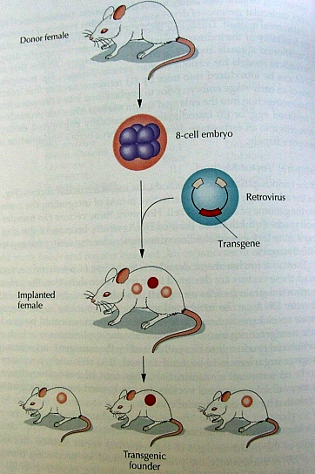
Transgenske miši: retrovirusi
Retrovirusi učinkovito integrirajo vnesene gene v genom, vendar lahko prenašajo le do ~8 kb DNA.
Razen tega ni mogoče v celoti izključiti možnosti okužb, čeprav je sistem pripravljen tako, da se virusi ne morejo razmnoževati brez pomožnega virusa, ki pa teoretično vseeno lahko zaide v isto jedro in povzroči namnoževanje virusov. To pa bi bilo nesprejemljivo pri proizvodnji reagentov ali hrane.
Metode ne uporabljamo v postopkih za pripravo komercialno uporabnih transgenskih živali.

Slide 4
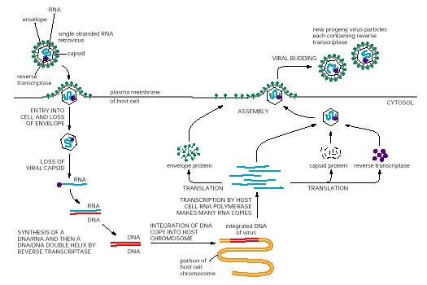
življenjski cikel wt retrovirusa
gag - encodes proteins of nucleoprotein core of virion.
pol - encodes reverse transcriptase, integrase etc functions.
env - encodes surface protein components of virion.
Ψ - packaging signal.
Ψ
5’ flanking
3’ flanking
R
U5
gag
pol
env
U3
R

Slide 5

Ψ
LTR
LTR
Infect embryonic stem cells
transgene
X
Infect 1-2 cell embryos
gag pol env
cotransfect
(or gag, pol env already in helper cell line)
or
or
Infect bits (eyes, limbs, etc.) of later embryos

Slide 6
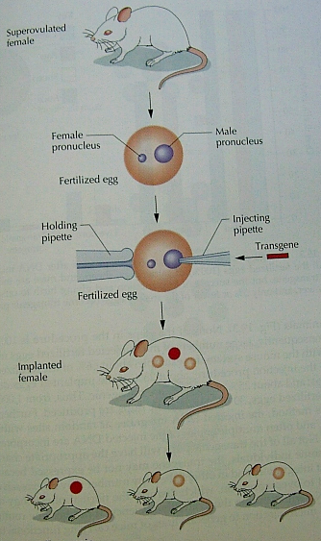
Transgenske miši: mikroinjiciranje
Ta metoda se uporablja najpogosteje.
1. Samicam injicirajo serum breje kobile in človeški horionski
gonadotropin; zaradi hormonov taka miš proizvede ~35 zrelih
jajčnih celic namesto običajnih 5-10
2. Superovulirane samice se parijo, potem pa jih žrtvujejo in jim iz
jajcevodov sperejo oplojene jajčne celice.
3. Takoj nato injicirajo linearizirano DNA (brez prokariontskih
vektorskih zaporedij) v moška projedra.
[Po oploditvi spermijsko jedro in jedro jajčne celice ostajata ločeni.
Šele ko žensko jedro konča z meiozo, pride do jedrne fuzije (kariogamije).]
Po inokulaciji prenesejo 25-40 jajčnih celic v nadomestno mati,
ki so jo prej naredili navidezno brejo s tem, da so jo parili s
steriliziranim samcem. Mladiči se skotijo po ~3 tednih.
Transgenske miši identificirajo s PCR ali hibridizacijo po
prenosu Southern, nato pa jih parijo, da dobijo homozigotne
transgenske potomce. Skotijo se mladiči iz največ 5 % inokuliranih
jajčec. Razen tega ne moremo kontrolirati mesta vgraditve v genom
niti števila kopij - pogosto pride do neželenega fenotipa.

Slide 7
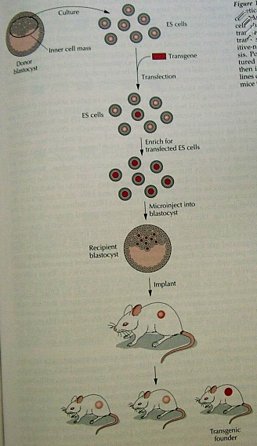
Transgenske miši: embrionalne izvorne celice
Celice iz stopnje blastociste lahko gojimo v kulturi, pri čemer ostanejo sposobne razvoja v vse različne tipe celic (vključno s kličnimi celicami). Take pluripotentne celice so embrionalne izvorne celice (ES - embryonic stem). Po vnosu v drugo blastocisto se lahko normalno delijo naprej in diferencirajo.
Ko ES-celice rastejo v kulturi, jih lahko genetsko spremenimo in pri tem načrtno vgrajujemo DNA na želena mesta. Vseeno ostane veliko celic, ki niso sprejele tuje DNA, nekaj pa jih je DNA vgradilo v netarčna mesta. Celice s pravilno vgrajeno tujo DNA izberemo s PCR ali s pozitivno-negativno selekcijo.
Obogatene ES-celice mikroinjiciramo v prejemniško blastocisto, te
pa implantiramo v samico. Med mladiči določimo tiste, ki
izražajo vneseni gen in ga imajo vključenega v genom v spolnih celicah. S križanjem potomcev ustvarimo homozigote.
Tako kot lahko načrtno vgrajujemo inserte v tarčna zaporedja,
lahko tarčna zaporedja tudi prekinjamo (s selekcijskimi markerji)
in s tem inaktiviramo gene – tehnologija izbijanja genov
(knockout). S tem postopkom lahko pripravimo mišji model
tistih človeških bolezni, za katere vemo, kateri gen je prizadet.

Slide 8
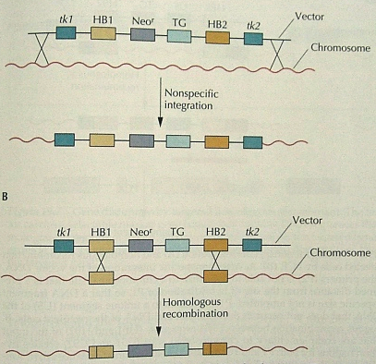
Pozitivno-negativna selekcija ES-celic
Pri pozitivno-negativni selekciji gre za pozitivno selekcijo celic, ki imajo vektorsko DNA vgrajeno kjerkoli v genomu in negativno selekcijo celic, ki so vektor vgradile na neželena mesta.
Tako identificiramo klone ES, ki nosijo novi gen vključen v mesta, ki smo jih izbrali kot tarčna. To so običajno mesta, ki ne zapisujejo za pomembne sestavine celic, hkrati pa je transkripcija na teh mestih neovirana.
Vektorji za prenos vsebujejo dva bloka zaporedij (HB), ki sta homologni regijam na ciljanem mestu vnosa, transgen (TG) = DNA, ki jo želimo vgraditi, rezistenčni marker (Neo^{R}, odpornost proti G-418) in dva različna gena za timidin- kinazo virusa Herpes simplex (HSV-tk), ki sta izven regije med dvema HB. Če pride do integracije v genom izven načrtovanih blokov HB, je velika verjetnost, da se bo preneslo tudi vsaj 1 zaporedje za tk. Če pride do želenega vnosa, pa se preneseta samo TG in Neo^{R}.
Celice po prenosu gojimo v prisotnosti G-418. Rastejo le tiste, pri katerih je prišlo do vnosa vektorja (pozitivna selekcija). Če celicam hkrati dodamo še ganciklovir, bodo celice s tk odmrle, saj kinaza pretvori ganciklovir v toksično snov (negativna selekcija).

Slide 9
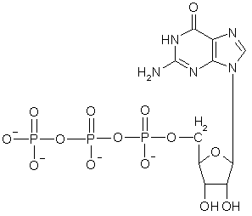
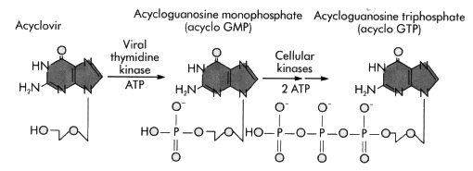

Selekcija s tk/ganciklovirom
ganciklovir (pa tudi aciklovir=aciklogvanozin - prvo pravo protivirusno zdravilo (1983)): analog purina - sam po sebi za celico ni toksičen
virusna timidin kinaza (tk) fosforilira ganciklovir v ganciklovir-monofosfat (torej je v deoksinukleozid kinaza)
celične kinaze ga pretvorijo v trifosfat
DNA-polimeraza vgrajuje ganciklovir-trifosfat kot da bi bil naravni nukleotid
po vgraditvi ganciklovira pride do predčasnega zaključevanja sinteze hčerinske verige DNA
A
P
Termination
T
P
G
P
ACG
P-P-P
C
P
A
P

Slide 10
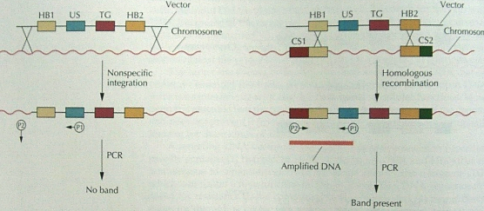
Selekcija ES s PCR
Za selekcijo s PCR moramo uporabiti vektorje, ki imajo med obema blokoma HB transgen in zaporedje, ki je sintetično ali bakterijsko in se ne pojavlja v mišjem genomu (US). Oligonukleotida za pomnoževanje izberemo tako, da se prvi veže na nemišje zaporedje, drugi pa na regijo na mišjem kromosomu v bližini regije HB (CS).
Pri integraciji izven želene regije do pomnoževanja ne pride, ker se drugi oligonukleotid ne veže, pri usmerjeni integraciji pa dobimo produkt PCR pričakovane velikosti.

Slide 11
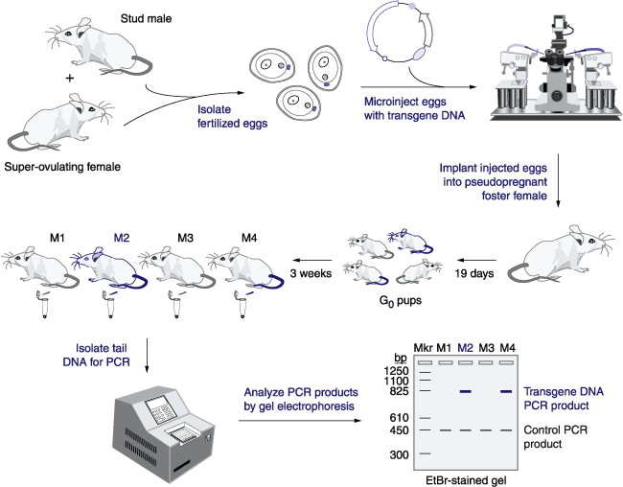

Slide 12
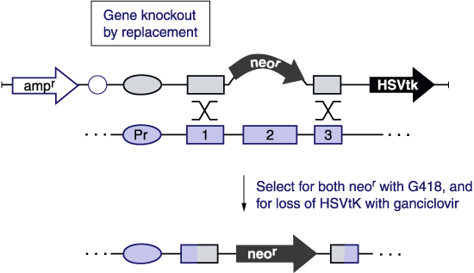
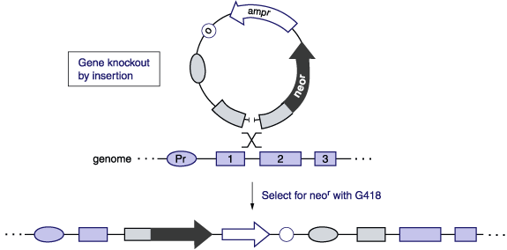
Tehnologija izbijanja genov
Doslej so pripravili že več 100 različnih transgenskih miši. Transgenskim organizmom inaktiviramo nek gen z insercijo nekega drugega gena znotraj zaporedja prvega ali pa z nadomestitvijo enega gena z drugim.

Slide 13
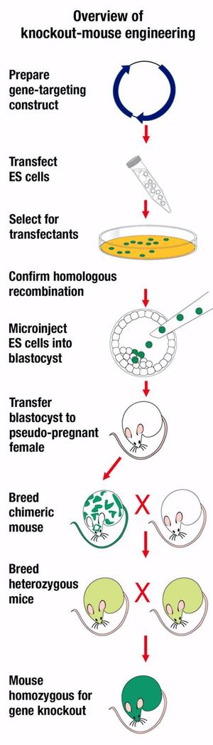
Transgenske miši z izbitimi geni:
pregled postopka z ES-celicami

Slide 14
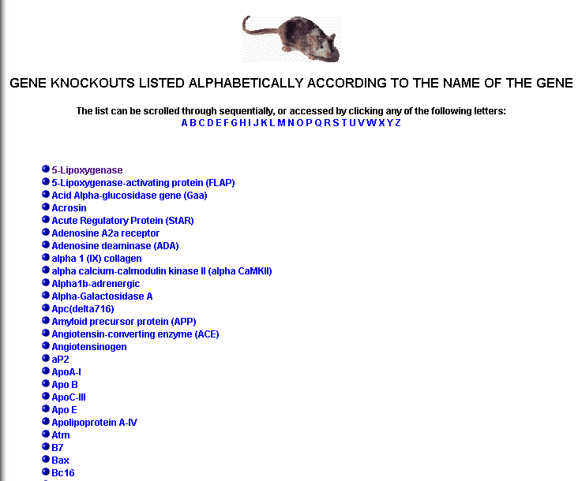
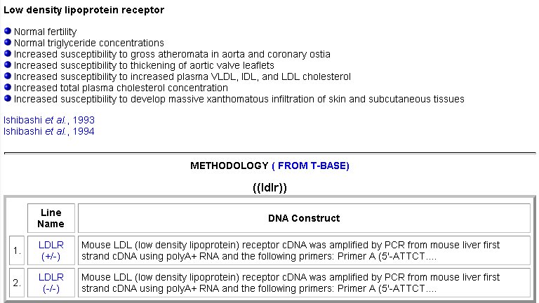
http://www.bioscience.org/knockout/alphabet.htm

Slide 15

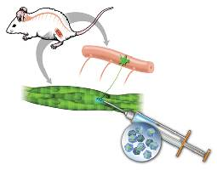
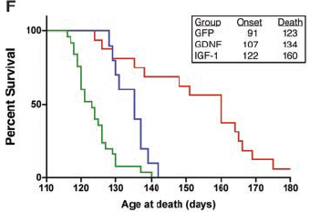
Mišji modeli za bolezni
amiotrofna lateralna skleroza (ALS)
“bolezen Louja Gehriga”
Napredujoča smrtna živčno-mišična bolezen; degeneracija motoričnih nevronov hrbtenjače in možganskega debla ⇒ atrofija mišic, vključno z dihalnimi.Vzrok za razvoj bolezni ni znan; zdravil ni.
Simptomi so enaki kot pri poskusnih miših ali podganah z mutacijami v genu za superoksid-dismutazo 1 (SOD-1). Snovi, ki zavirajo razvoj simptomov pri poskusnih živalih, so učinkovite tudi pri obolelem človeku.
Problem je vnos aktivnih snovi v motorične nevrone.
Raziskave na miših so pokazale, da so se z adenovirusi povezani virusi (AAV) sposobni širiti navzgor od presinaptičnih končičev po aksonu do jeder živčnih celic. AAV z vnesenim genom za nevrotrofni faktor so vbrizgali v mišice in zasledovali njegovo izražanje v živčnih celicah.
Transgenske miši so vsebovale gen za G93A SOD-1. Brez zdravljenja razvijejo bolezen, ko so stare 90 dni in poginejo po ~30 dneh. Ob zdravljenju z rekombin. AAV se je bolezen pojavila po ~120 dneh, miši pa so poginile po ~40 dneh.
http://www.sciencemag.org/cgi/content/full/301/5634/839
Science 301, 839-843 (2003)

Slide 16
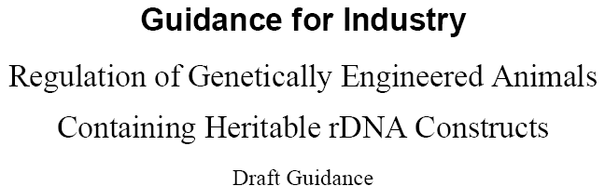
GS živali
Za GS živali je po ameriški zakonodaji pred dajanjem na trg treba dobiti dovoljenje.
Trenutno razvijajo živali za naslednje namene uporabe:
- izboljšana kakovost hrane
- boljše okoljske lastnosti (manjša obremenitev z odpadki, hitrejša rast)
- boljše zdravstveno stanje živali (odpornost proti boleznim)
- izdelki za zdravljenje človeka (zdravila ali nadomestni organi)
- prijaznejša interakcija živali s človekom (hipoalergene mačke)
- modeli za bolezni človeka
- proizvodnja industrijskih ali potrošnih izdelkov (biovlakna)

Slide 17
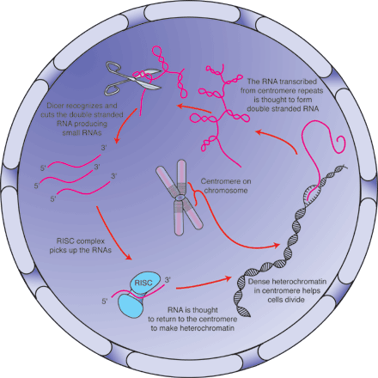
male RNA (small RNAs)
BREAKTHROUGH OF THE YEAR 2002: Small RNAs Make Big Splash (Science, 20.12.2002)
miRNA, siRNA: uravnavajo izražanje genov;
siRNA lahko uporabimo za utišanje genov namesto izbijanja genov.

Slide 18

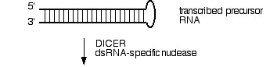
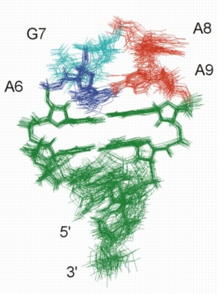
Nastanek siRNA v celici
Dicer-encimov je več vrst. Po njihovem delovanju nastaneta dve vrsti siRNA: kratke (~21 nt) in dolge (~25 nt). Kratke siRNA naj bi sodelovale pri razgradnji mRNA, dolge siRNA pa pri sistemskem utišanju in metilaciji DNA.
Razen siRNA pa nastajajo po delovanju encima dicer še drugi tipi RNA, kakršni sta nekodirajoči mali RNA let-7 in lin-4. Skupno ime za te preostale ss produkte je mikro-RNA (miRNA). Njihova naloga je, da se vežejo na 3’-UTR tarčne mRNA (prileganje ni popolno) in s tem uravnavajo izražanje genov na ravni sinteze proteinov.
miRNA nastajajo po posttranskripcijskem procesiranju ~70 bp dolgih prekurzorjev, ki imajo strukturo steblo-zanka. Nastale miRNA so dolge ~21 nt.

Slide 19
Animacija QT: rnai_Nature_500x280
http://www.nature.com//focus/rnai/animations/

Slide 20
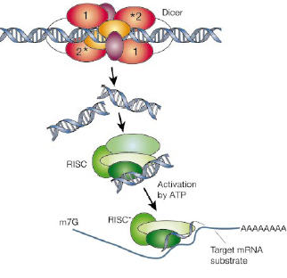
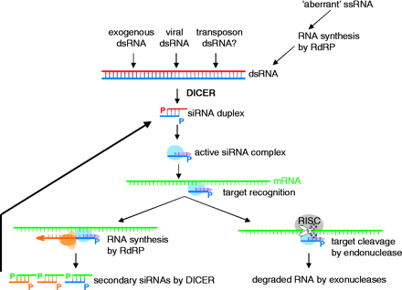
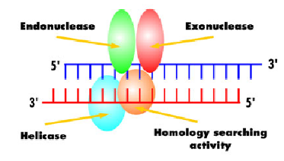
Delovanje z RNA-induciranega utiševalnega kompleksa (RISC)
RISC je encimski kompleks (~500 kDa), ki vključuje siRNA, RNazo idr.
ds siRNA se znotraj kompleksa razvije v ss obliko in nato veže na (komplementarno) tarčno zaporedje, ki ga cepi 12 nt od 3’-konca siRNA.
Mehanizem ni povsem jasen. V celici se utišanje, ki je posledica siRNA, ojača in širi na sosednje celice.
+ RISC
amplification

Slide 21
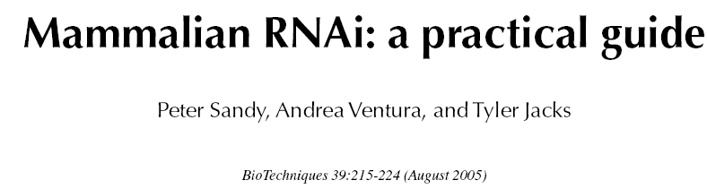

Slide 22
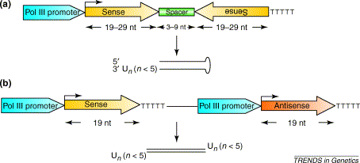
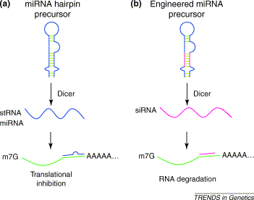
Vektorski konstrukti za RNAi
Konstrukta z enim (a) in z dvema (b) promotorjema.
Posamezen motiv je dolg 19 nt –29 nt in ustreza kodirajoči regiji tarčnega gena.
Distančnik je dolg 3-9 nt, na 3’-koncu pa dodamo še terminacijski signal (5T).
Naravna in umetna miRNA, ki lahko deluje kot siRNA.
(a) Naravna zaporedja so lasnične strukture, dolge ~70 nt, ki jih encim ‘dicer’ pretvori v ss miRNA. Na tarčna zaporedja se vežejo nepopolno in uravnavajo njihovo izražanje preko inhibicije translacije.
(b) Načrtovana umetna zaporedja so v celoti komplementarna tarčnim in povzročijo razgradnjo RNA.
Trends in Genetics, 19 (1), 9-12 (2003)

Slide 23
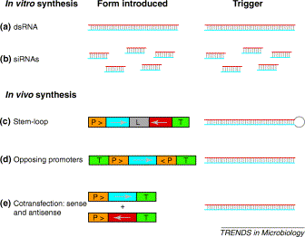
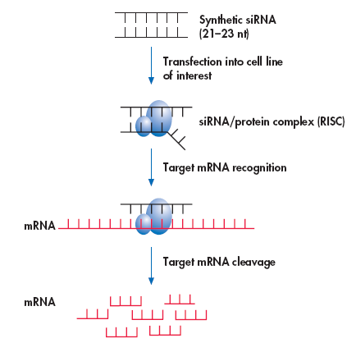
Viri ds RNA za RNAi
Trends in Microbiology, 11 (1), 37-43 (2003)

Slide 24
